Slide 1

Minggu 2
ROH YANG BERKOBAR
ROMA 12:11

Slide 2

Banyak orang Kristen semangat di awal pelayanan, tetapi kemudian kendur. Paulus mengingatkan jemaat di Roma agar memiliki roh yang berkobar. Kehidupan pelayanan seharusnya penuh gairah karena kita melayani Tuhan yang hidup.
Langkah-langkah di dalam melayani Tuhan sesuai dengan ayat ini:

Slide 3

1
Paulus menekankan bahwa melayani Tuhan bukan pekerjaan sampingan, melainkan panggilan utama kita sebagai anak Tuhan (Kol 3:23).
KERAJINAN JANGAN KENDOR

Slide 4

Malas adalah lawan dari kerajinan. Orang malas kehilangan kesempatan untuk dipakai Tuhan.
Kerajinan menunjukkan kesetiaan. Tuhan mempercayakan hal besar kepada mereka yang setia dalam hal kecil (Luk 16:10).

Slide 5

2
Paulus menasihati Timotius untuk mengobarkan karunia yang ada padanya (2Tim 1:6). Roh Kudus adalah sumber semangat yang terus menyalakan api pelayanan.
ROH MENYALA SEPERTI OBOR

Slide 6

Sama seperti obor yang harus dijaga agar tidak padam, demikian juga semangat rohani perlu dipelihara melalui doa, firman, dan persekutuan.
Api yang berkobar bukan hanya memberi kehangatan bagi diri sendiri, tetapi juga menjadi terang dan berkat bagi orang lain (Mat 5:14-16).

Slide 7
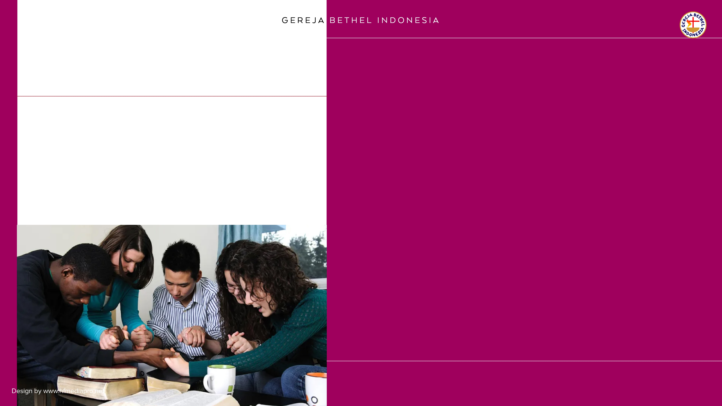
3
Melayani Tuhan berarti melayani dengan hati yang dipenuhi kasih kepada Kristus (2Kor 5:14).
LAYANI DIA DAN JADI PELOPOR

Slide 8
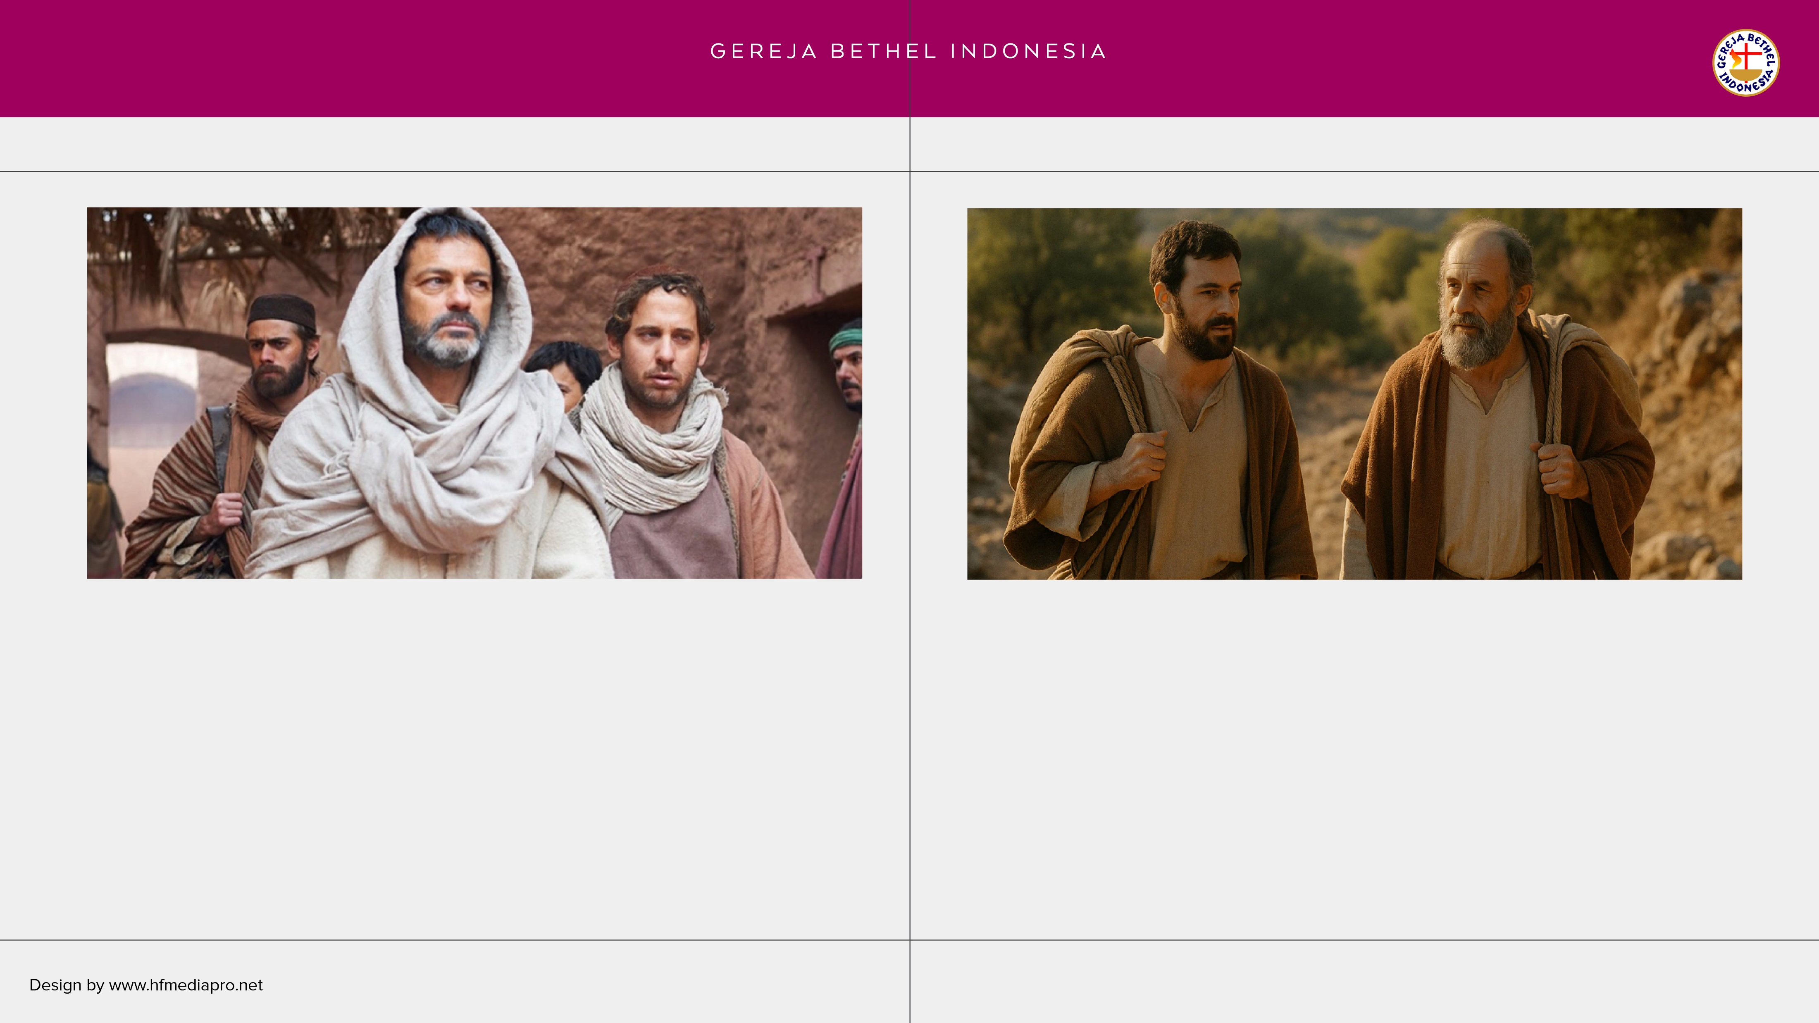
Paulus mendorong Timotius untuk menjadi teladan dalam perkataan, tingkah laku, kasih, iman, dan kesucian (1Tim 4:12).
Seorang pelopor membuka jalan bagi orang lain, memberi contoh, dan menggerakkan jemaat untuk bersama-sama melayani.

